Slide 1


UBND QUẬN LONG BIÊN
TRƯỜNG MẦM NON VỆT HƯNG
Khám phá khoa học
ĐỀ TÀI: Một số loại hình nghệ thuật múa rối
Đối tượng : Trẻ 5-6 tuổi

Slide 2
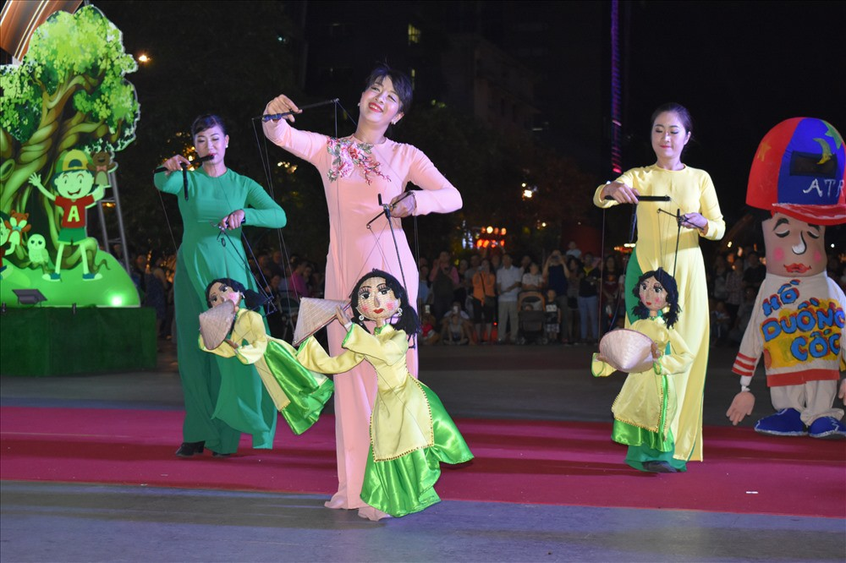
Nghệ thuật múa rối bóng

Slide 3
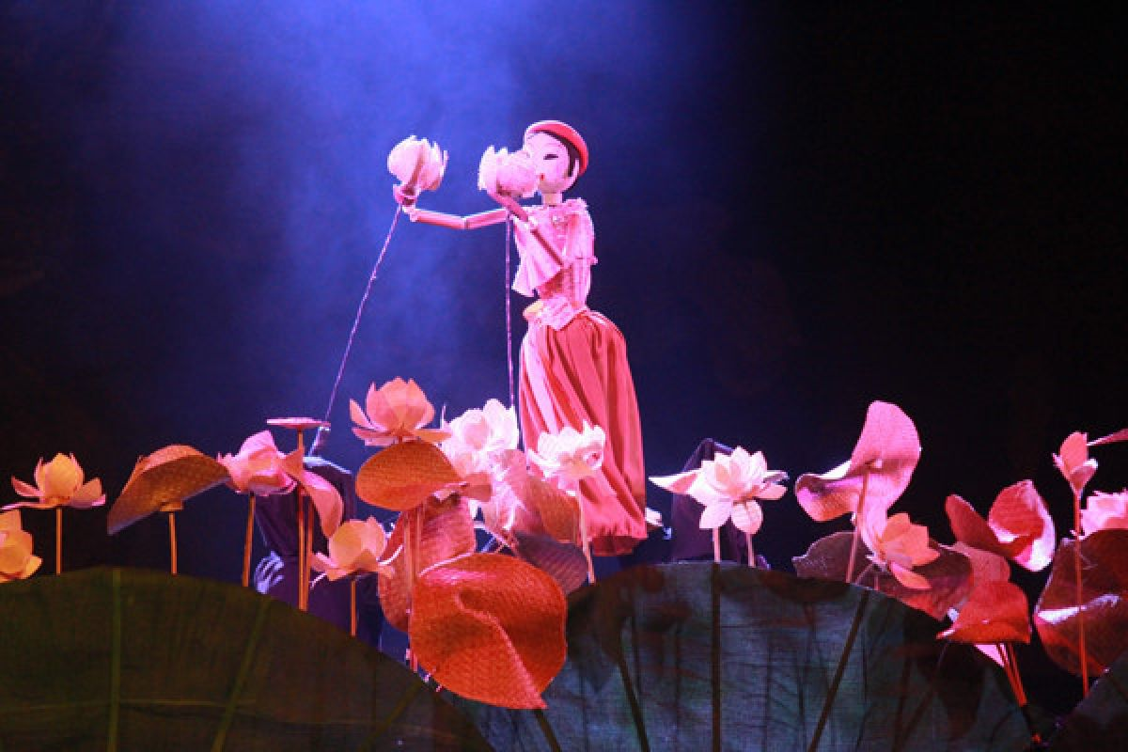
Nghệ thuật múa rối que

Slide 4
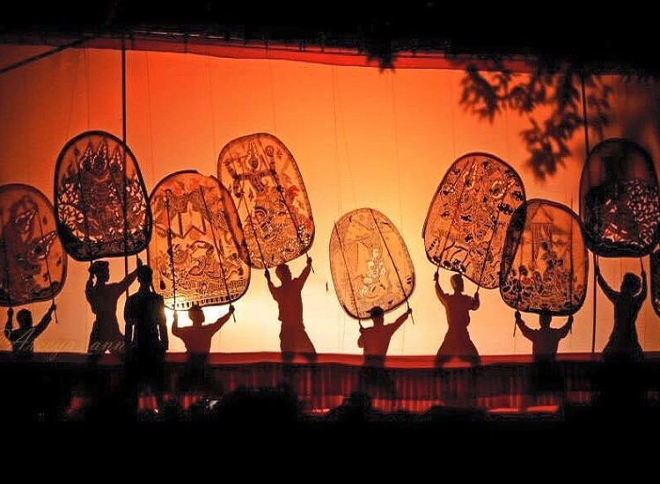
Nghệ thuật múa rối bóng

Slide 5
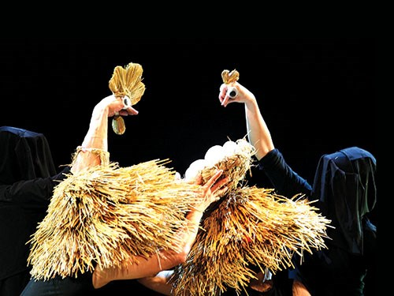
Nghệ thuật múa rối tay

Slide 6

TRÒ CHƠI:
NGHỆ NHÂN TÍ HON

Slide 7
1
2
3
4

Slide 8
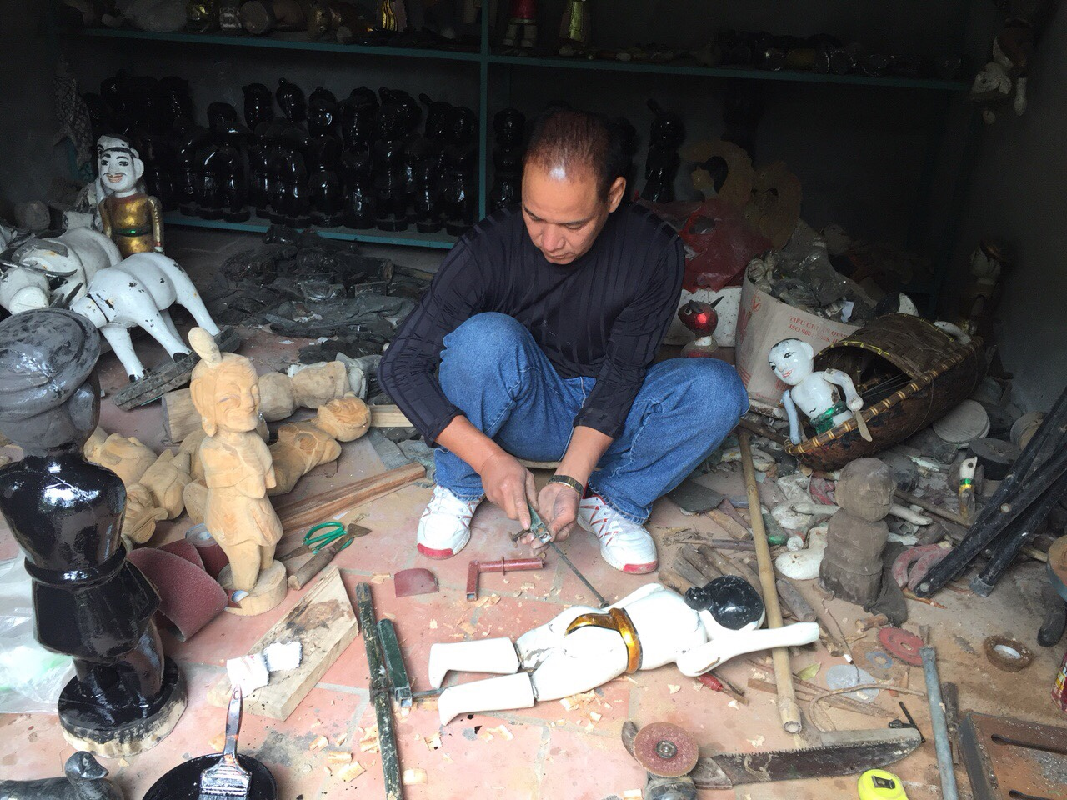
3
5
4
2
1
Bước 1
Bước 2
Bước 3
Bước 4

Slide 9
2
3
4

Slide 10
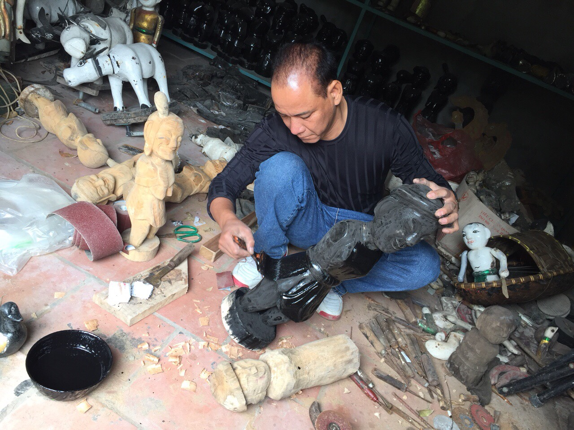
3
5
4
2
1
Bước 1
Bước 2
Bước 3
Bước 4

Slide 11
3
4

Slide 12
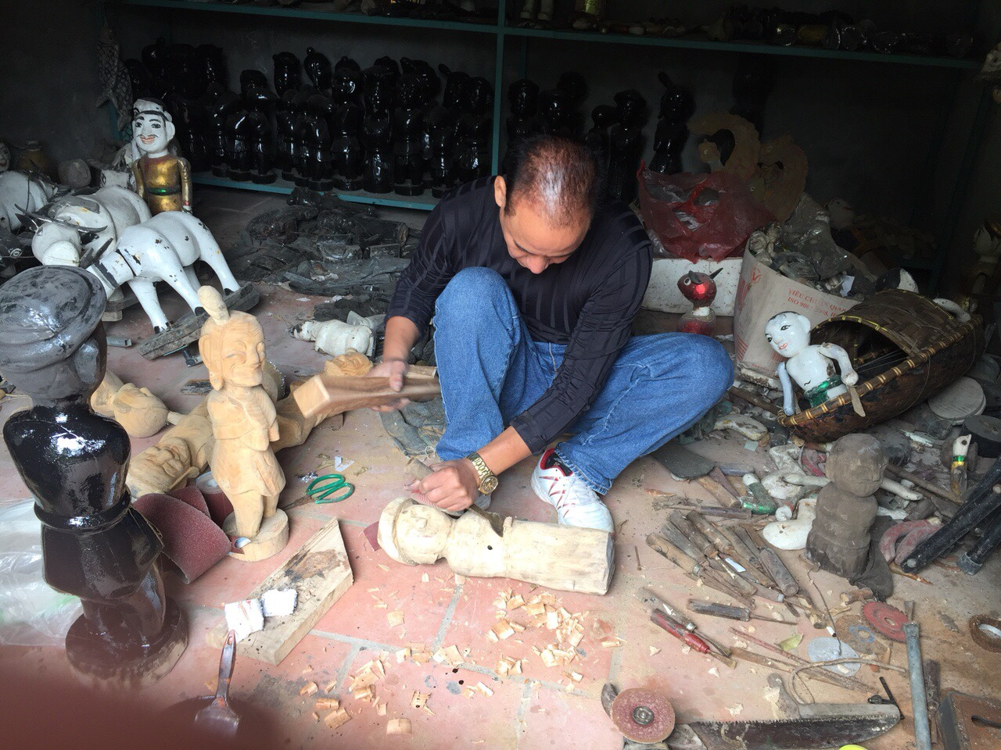
3
5
4
2
1
Bước 1
Bước 2
Bước 3
Bước 4

Slide 13
4

Slide 14
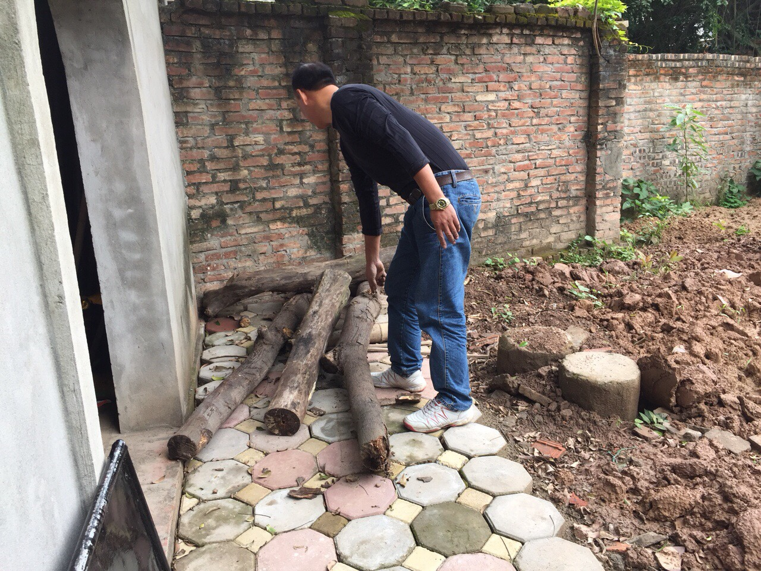
3
5
4
2
1
Bước 1
Bước 2
Bước 3
Bước 4

